Slide 1
Aplicativo móvil
Diciembre 2022

Slide 2
Arquitectura
Red interna MINEDU
Servidor Web (IIS)
ServicioWeb
ValidateCode()
RegisterData()
App Android
Fotos
Servidor de base datos (SQL Server)
Aplicativo
Movil

Slide 3
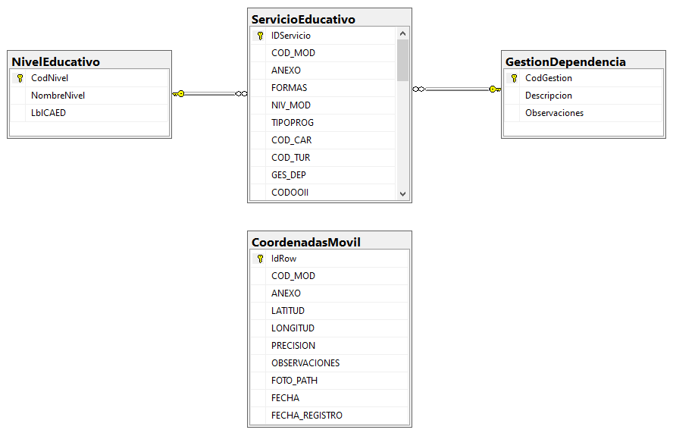
Modelo de datos BD
Servidor de base datos (SQL Server)
AplicativoMovil
ValidaCodigo
RegistraDatosMovil

Slide 4
Servicio web
Desarrollado en Visual Studio (Microsoft)
Para pruebas internas:
https://sigmed.minedu.gob.pe/editor/wcf/
Tres servicios disponibles en Internet:
ValidateCode; para la validación del código modular.
RegisterData; para la recepción de los datos en el servidor.
CheckService; para verificar el acceso a Internet.

Slide 5
App Android
Desarrollado en Android Studio
Soporte API 21 o superior
Actual API 33
Android 4.4 Kit Kat (2013)
Actual Android 13

Slide 6
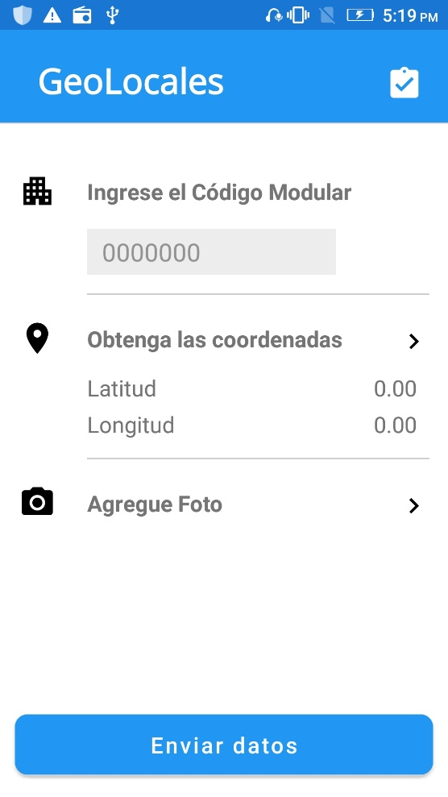
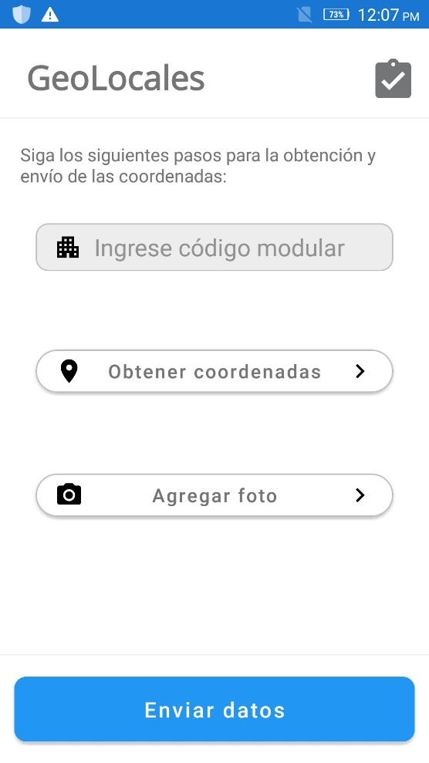
Ventanas de la App: Principal
Red interna MINEDU
Servidor Web (IIS)
ServicioWeb
ValidateCode()
RegisterData()
Fotos
Principal
Servidor de base datos (SQL Server)
Aplicativo
Movil
Datos

Slide 7
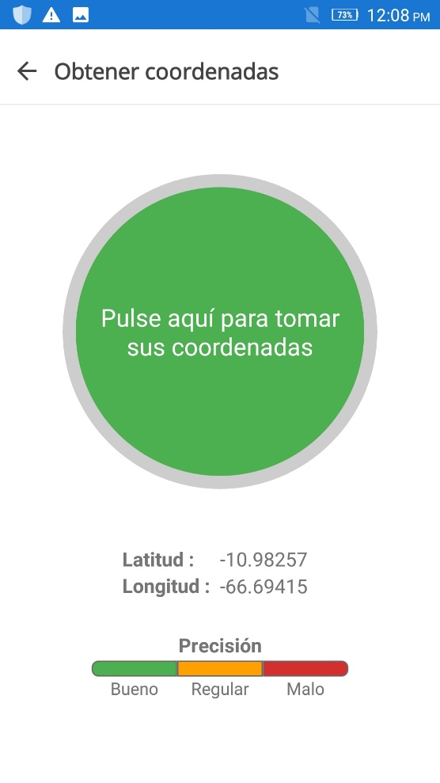
Ventanas de la App: GPS
Principal
GPS

Slide 8
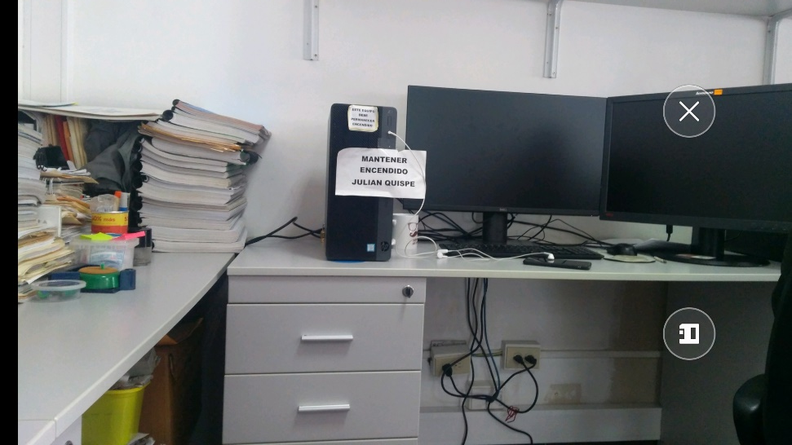
Ventanas de la App: Cámara
Camera
Principal

Slide 9
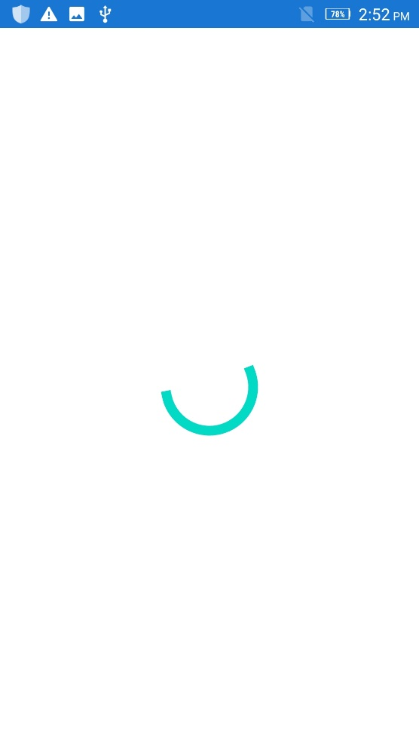
Ventanas de la App: Registro
Principal
Registro
Datos

Slide 10
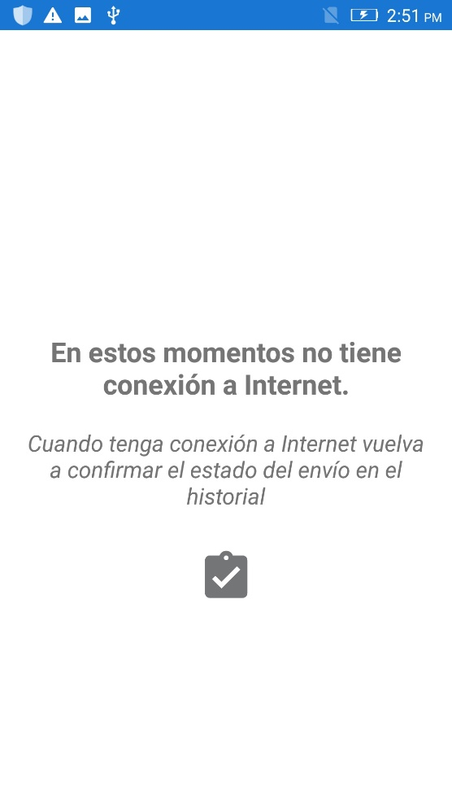
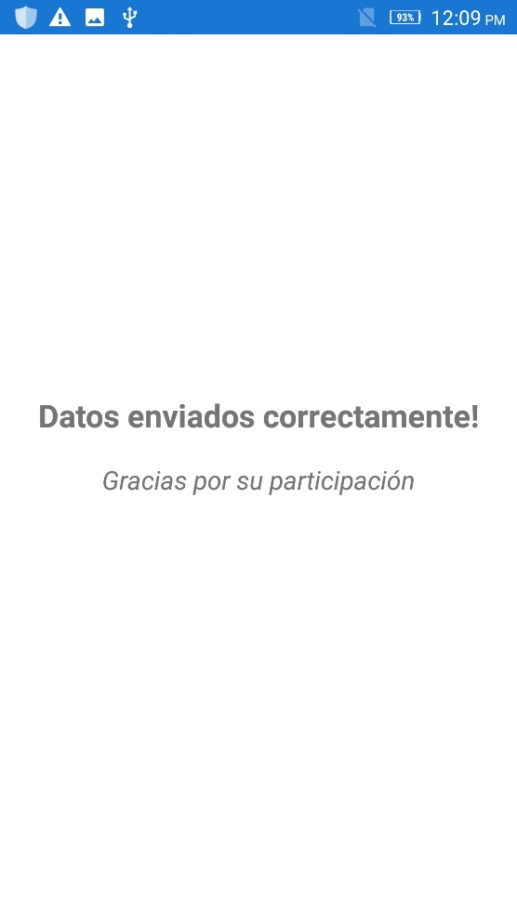
Ventanas de la App: Registro
Red interna MINEDU
Servidor Web (IIS)
ServicioWeb
ValidateCode()
RegisterData()
Fotos
Registro
Servidor de base datos (SQL Server)
Aplicativo
Movil
Datos

Slide 11
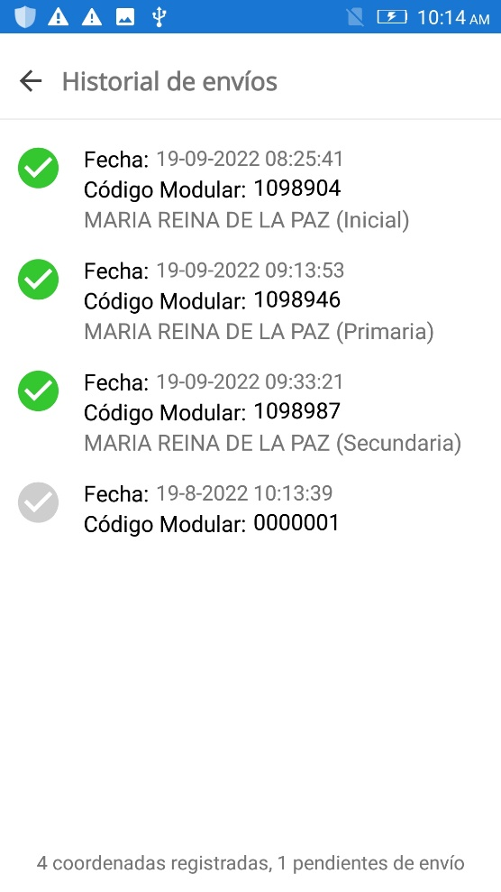
Ventanas de la App: Historial
Datos
Principal
Historial

Slide 12

Ventanas de la App: Actualización
Red interna MINEDU
Servidor Web (IIS)
ServicioWeb
ValidateCode()
RegisterData()
Fotos
Actualización
Servidor de base datos (SQL Server)
Aplicativo
Movil
Datos

Slide 13
Mensajes del botón GPS
Precisión
Obteniendo coordenadas | ... espere para acceder a su ubicación | ... siga esperando para acceder a su ubicación | No se puede acceder a su ubicación. Intente nuevamente en unos minutos.
> 100 | ajustando la precisión de su ubicación ... | … siga esperando para mejorar la precisión de su ubicación.
51 - 100 |  | Pulse aquí para tomar sus coordenadas | Pulse aquí para tomar sus coordenadas
12 - 50 |  | Pulse aquí para tomar sus coordenadas | Pulse aquí para tomar sus coordenadas
0 - 11 | Pulse aquí para tomar sus coordenadas | Pulse aquí para tomar sus coordenadas | Pulse aquí para tomar sus coordenadas
 | 0 - 2 min | 2 min - 5 min | > 5 minutos
>
>
Tiempo

Slide 14
Demo

